Slide 1
第3章 模型评估与选择

Slide 2
本章目录
01 过拟合
02 模型选择
03 偏差方差分解

Slide 3
01 过拟合
02 模型选择
03 偏差方差分解

Slide 4
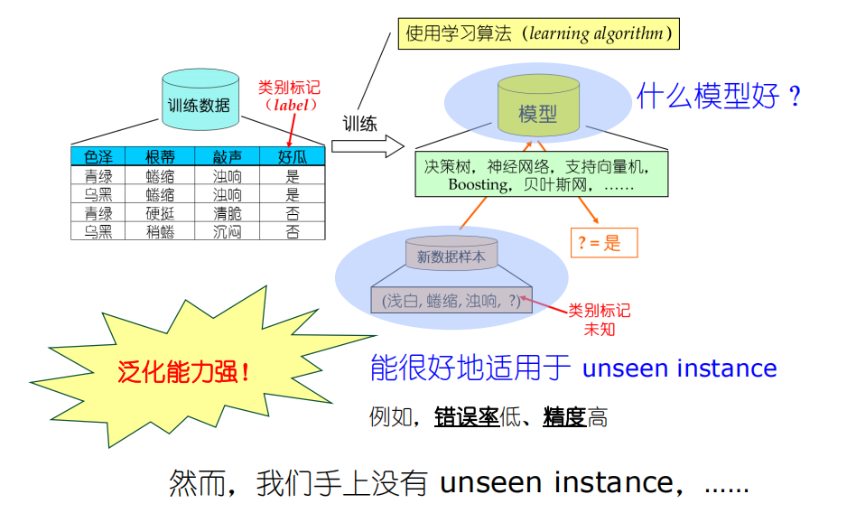
典型的机器学习过程

Slide 5
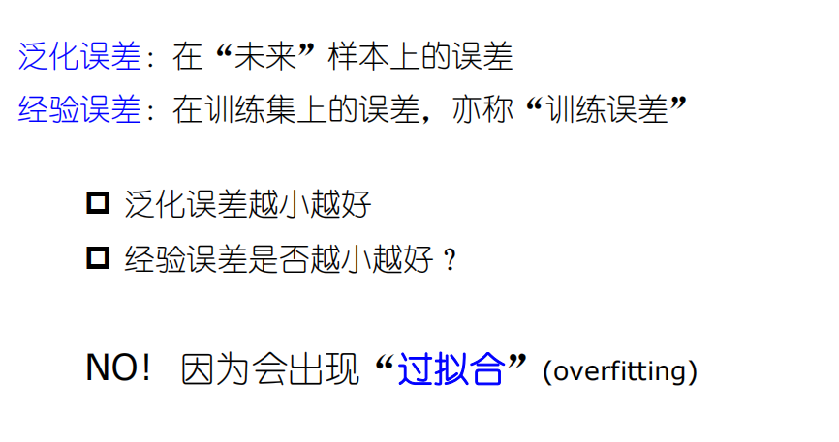
泛化误差与经验误差

Slide 6
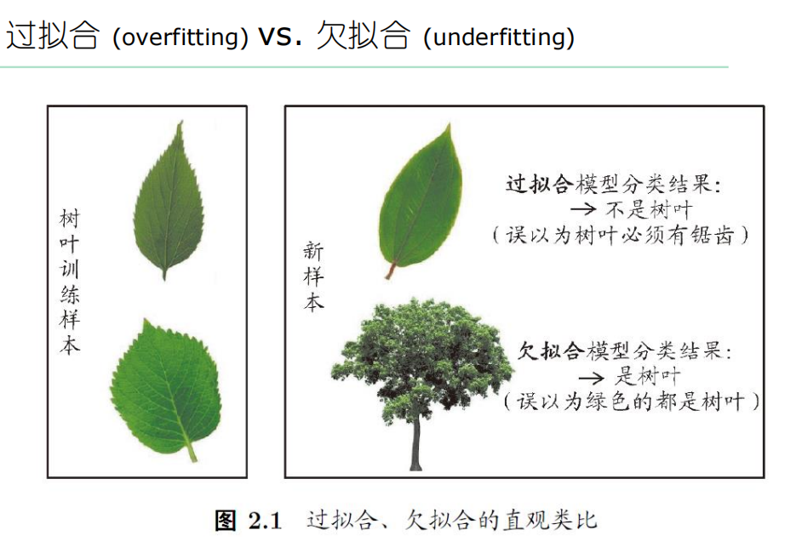

Slide 7
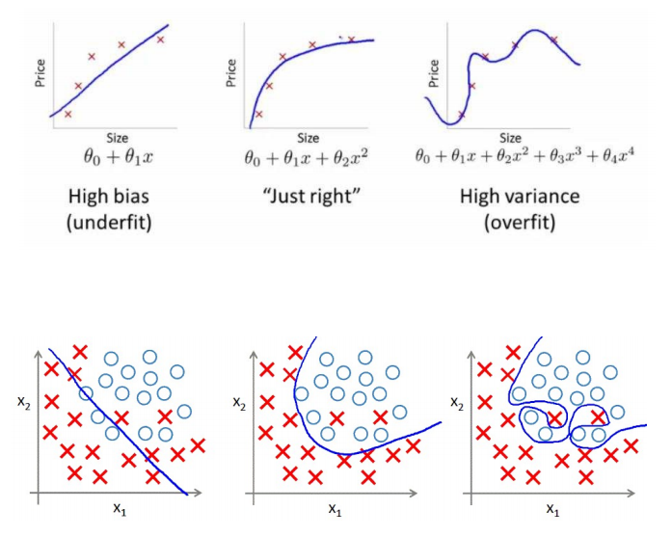

Slide 8
01 过拟合
02 模型选择
03 偏差方差分解

Slide 9
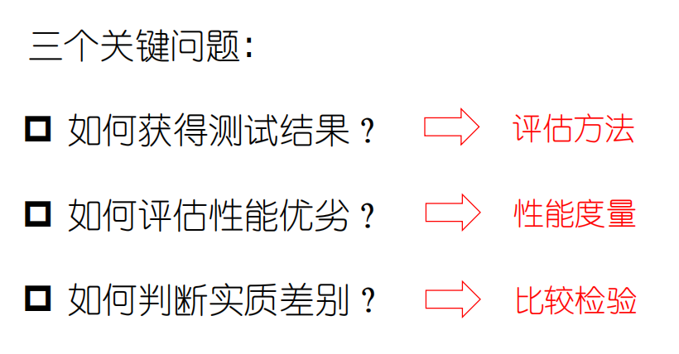
模型选择

Slide 10
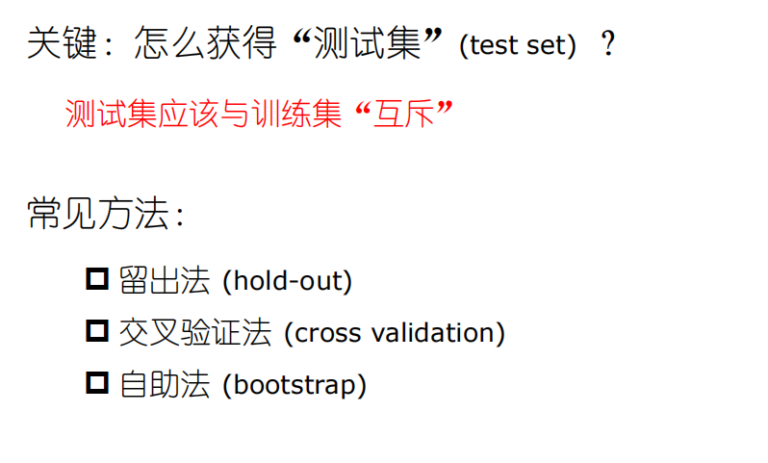
评估方法

Slide 11
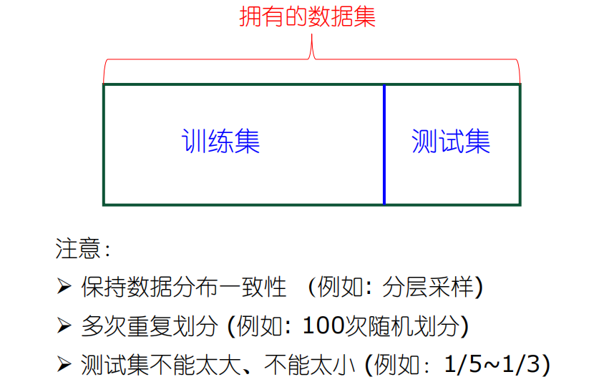
留出法

Slide 12
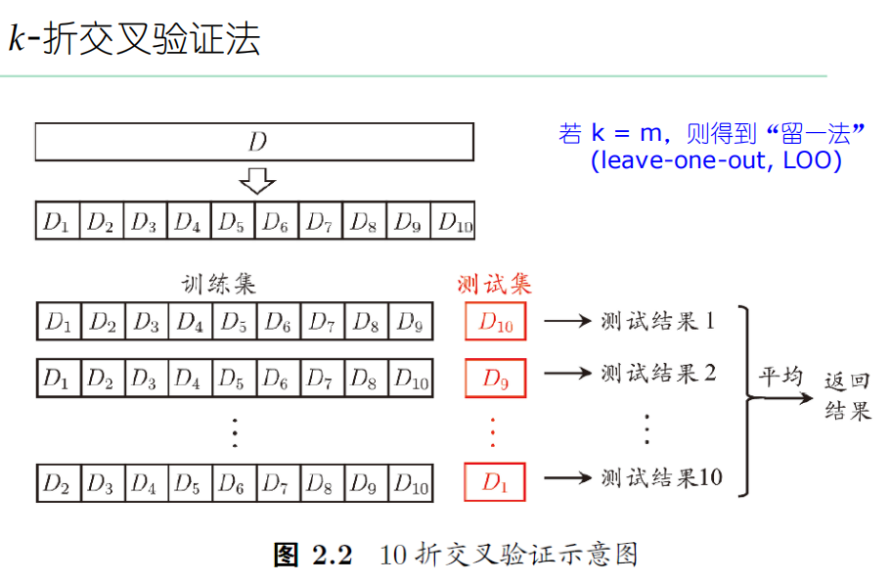

Slide 13
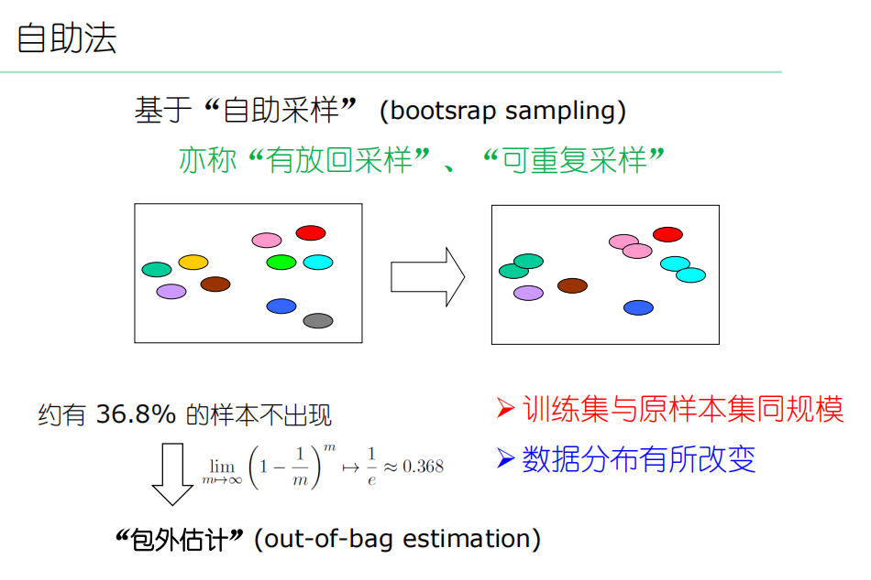

Slide 14
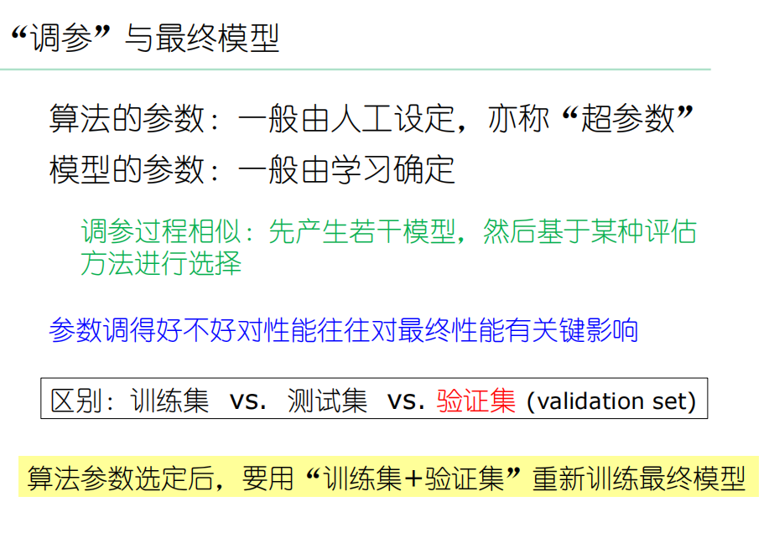

Slide 15


Slide 16
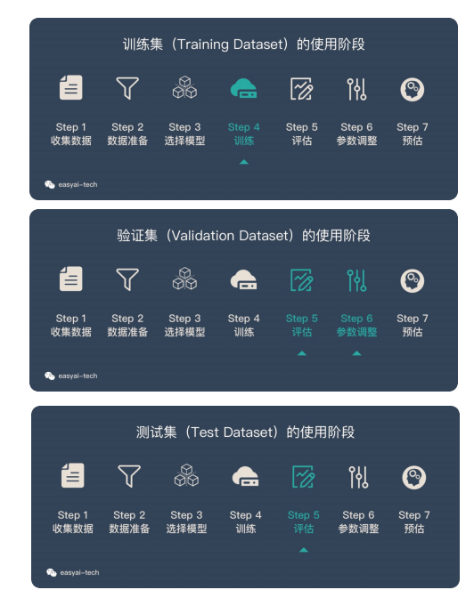

Slide 17
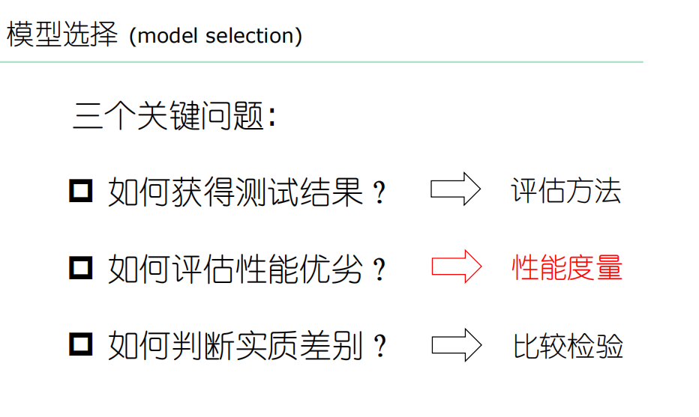

Slide 18
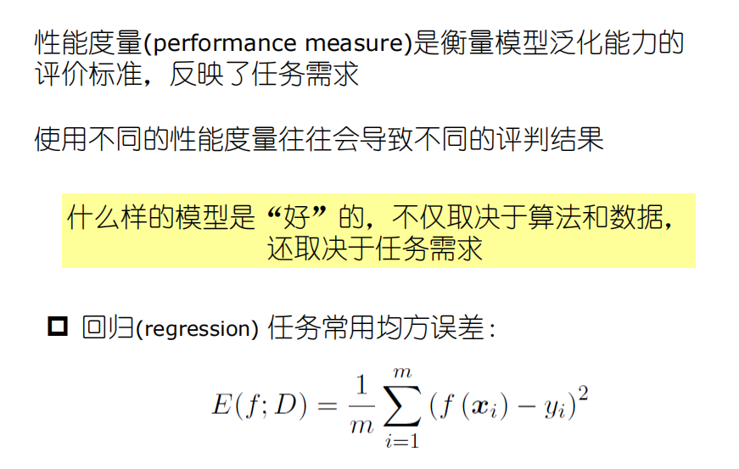
性能度量

Slide 19
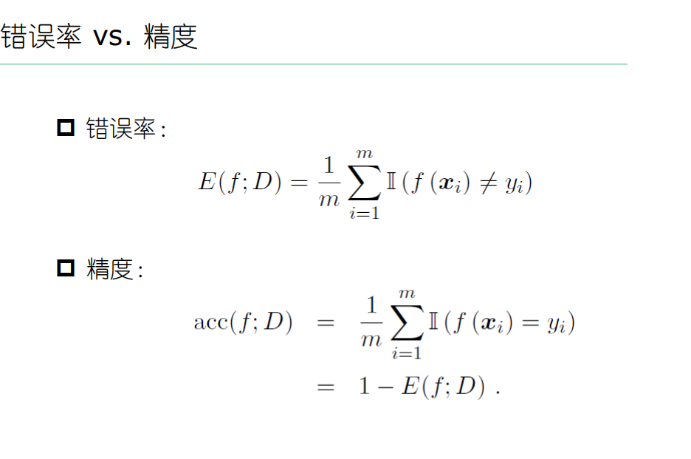

Slide 20
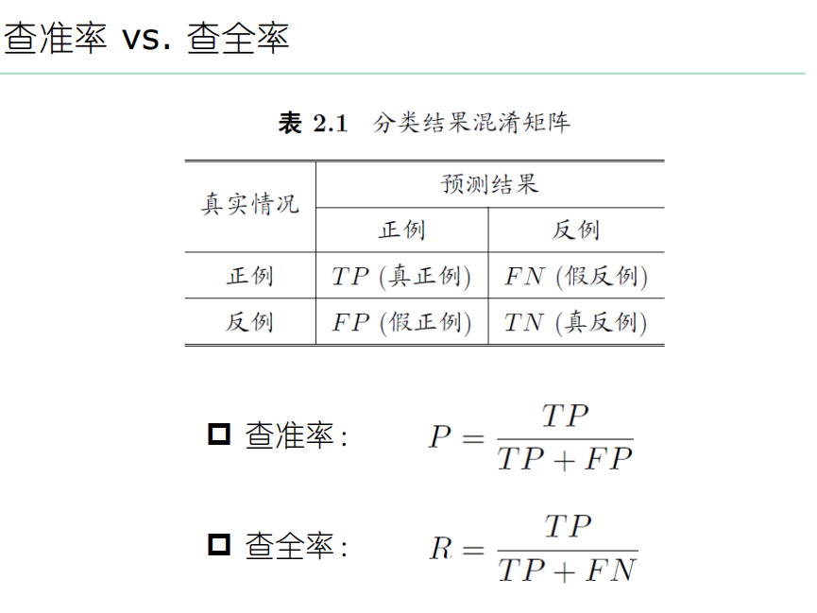

Slide 21
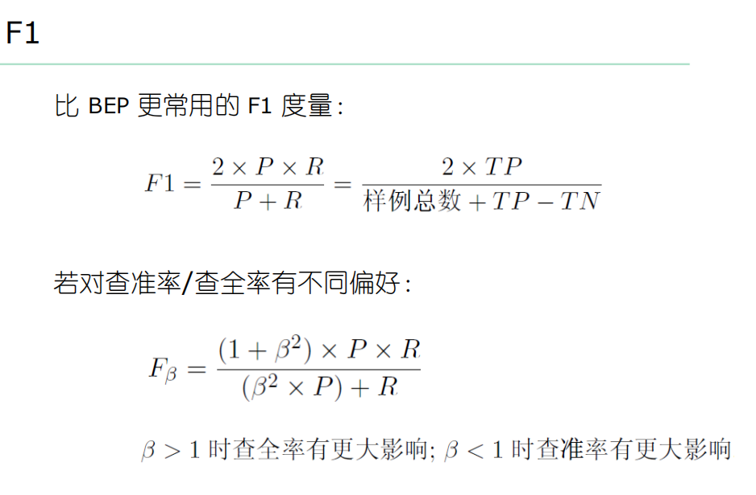

Slide 22
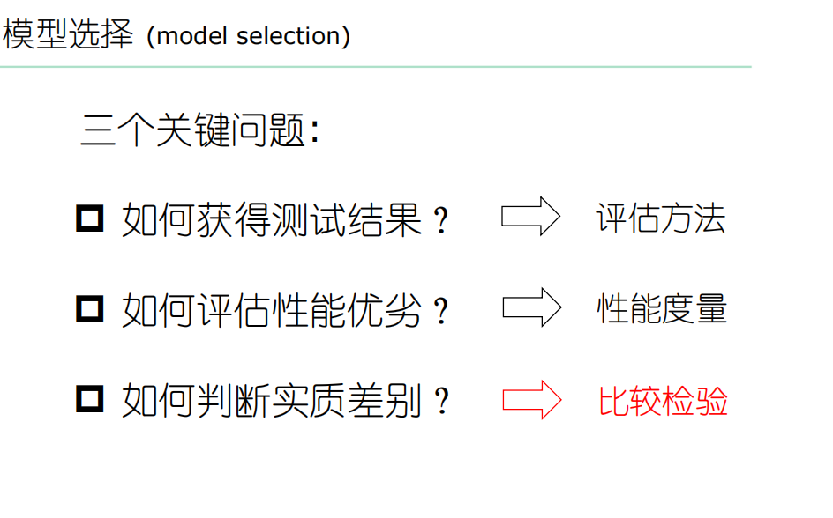

Slide 23
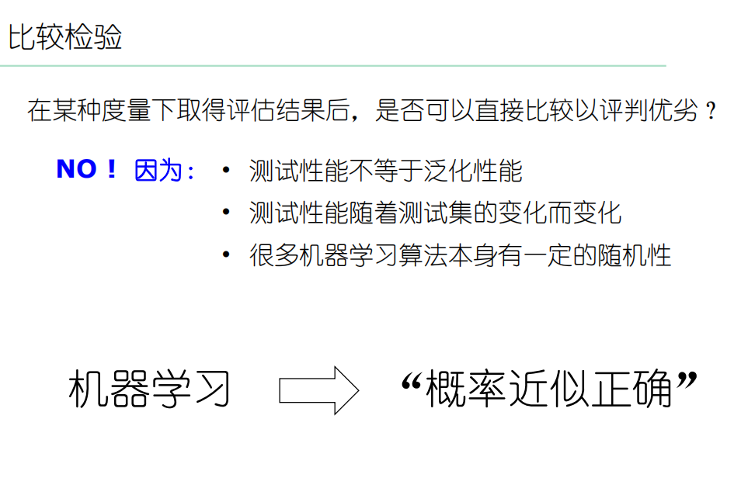

Slide 24
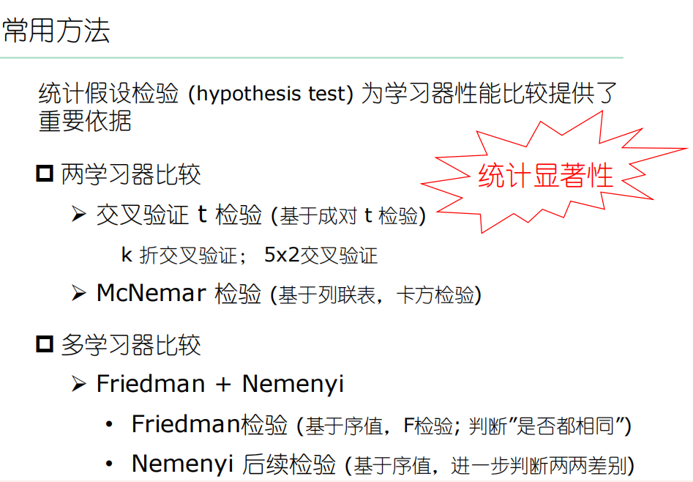

Slide 25


Slide 26
01 过拟合
02 模型选择
03 偏差方差分解

Slide 27
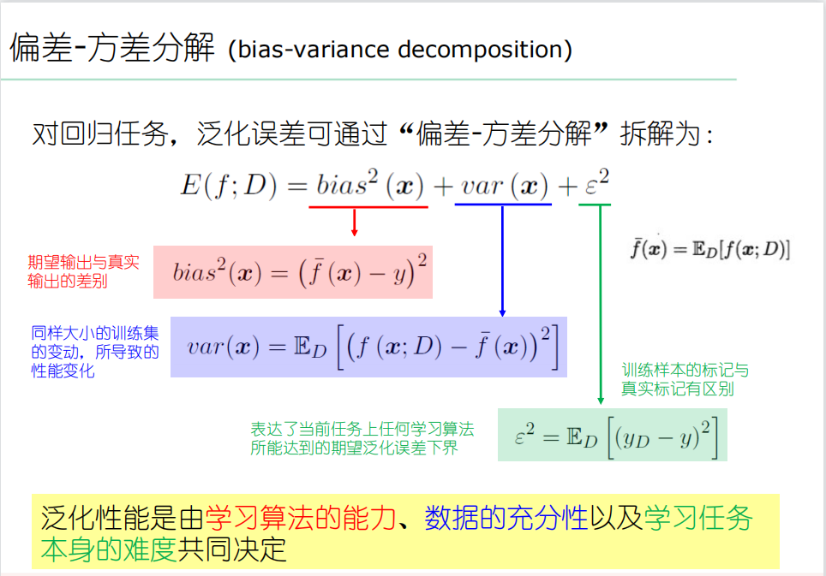

Slide 28
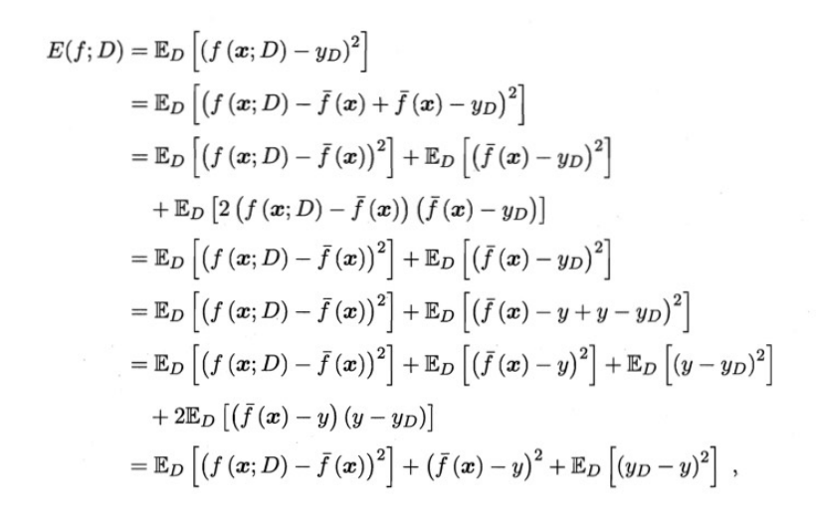

Slide 29
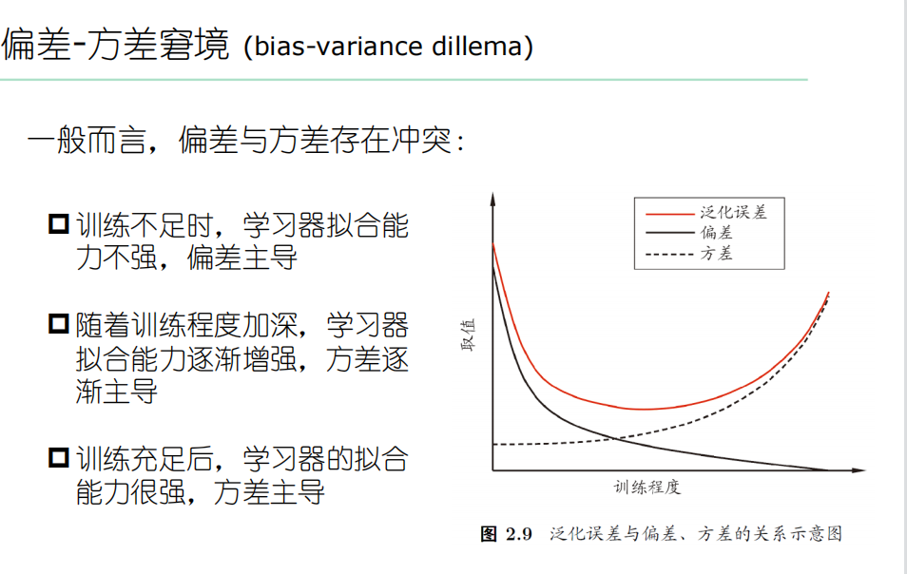

Slide 30
